Slide 1
«Использование проблемно-поисковых ситуаций в экологическом образовании дошкольников»
(обобщённый педагогический опыт)
Автор: воспитатель Цуканова Е.Д.,
МДОБУ детский сад №43
МО Кореновский район

Slide 2
Цель – повысить мотивацию дошкольников на получение экологических знаний через использование проблемно-поисковых ситуаций.

Slide 3
Ведущая педагогическая идея опыта:
Дошкольный возраст является тем периодом, в течение которого закладываются основы личности человека, его отношения к окружающему его миру, развиваются познавательные интересы. Именно в дошкольном детстве ребёнок получает эмоциональные впечатления и представления о мире природы, о его закономерностях и различных формах жизни, учится ответственному отношению к окружающей среде.
Недаром говорят: «Удивительное рядом». Надо только уметь замечать это «удивительное». А, значит, необходимо
с первых лет жизни воспитывать в ребенке
любознательность, желание и умение сравнивать,
сопоставлять, анализировать, потребность в
самостоятельном поиске ответов на возникающие
вопросы, установлении причинно-следственных
связей, применении полученных
знаний в новой ситуации.

Slide 4
Новизна опыта:
До недавнего времени для осуществления экологического образования в дошкольных учреждениях педагоги чаще всего пользовались принципом школьного обучения, т.е. давали детям готовые знания, которые ребёнок должен был запомнить и усвоить. Но, как гласит китайская пословица: “Расскажи – и я забуду, покажи – и я запомню, дай попробовать – и я пойму”. Усваивается всё прочно и надолго, когда ребенок слышит, видит и делает сам.
ФГОС ДО отмечена необходимость вовлечения дошкольников в познавательно-исследовательскую деятельность для развития инициативы, любознательности, так как активная поисковая деятельность не только обогащает кругозор ребёнка, но и развивает умение нестандартно мыслить в трудных, проблемных ситуациях, стремиться к поиску решений, а не ждать готовых подсказок.
Эффективным способом создания мотивации для проведения такой познавательно-исследовательской детской деятельности, а также актуализации знаний экологической направленности, по моему мнению, являются проблемно-поисковые ситуации.

Slide 5
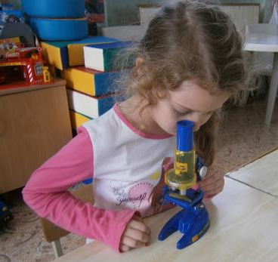
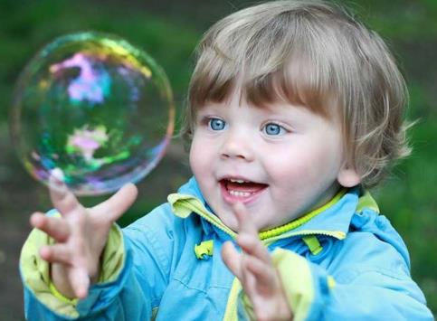
Проблемно-поисковая ситуация – состояние умственного затруднения ребёнка, при которой он хочет решить возникшую проблему, но у него не хватает знаний, жизненного опыта.
Поэтому я поставила перед собой задачу создания таких проблемных ситуаций и вовлечения детей в активную поисковую деятельность, в ходе которой они выдвигают свои предположения, размышляют, сравнивают, делают свои маленькие «открытия».

Slide 6
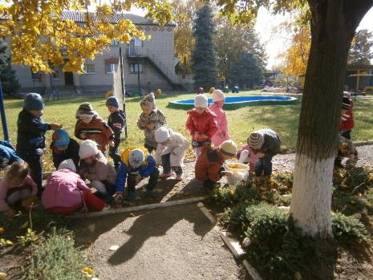
На первом этапе : - изучила труды Н.Н.Поддъякова, С.Л. Рубинштейна, программы экологического воспитания С.Н. Николаевой, О.А. Воронкевич, Л.М. Маневцовой; - начала создание картотеки проблемно-поисковых ситуаций экологической направленности, которая постоянно пополняется; - в ходе наблюдений провела педагогическую диагностику познавательного развития детей (экология).

Slide 7
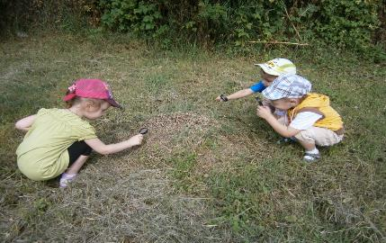
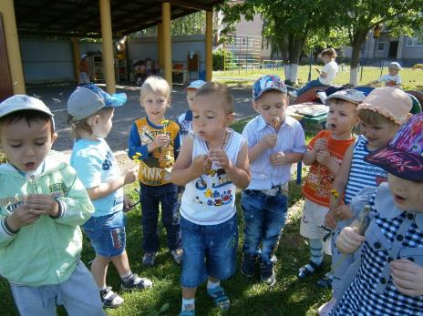
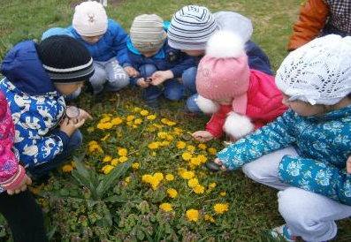
На втором этапе :
- создавала проблемные ситуации и вовлекала детей в поисковую деятельность по их решению во время прогулок и экскурсий,

Slide 8
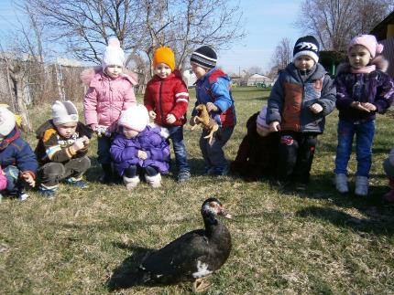
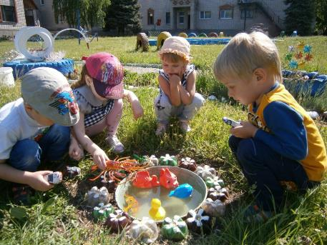
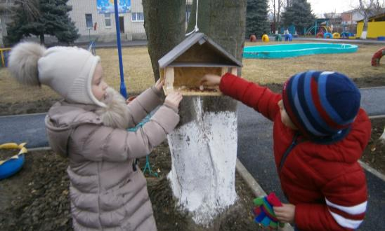

Slide 9
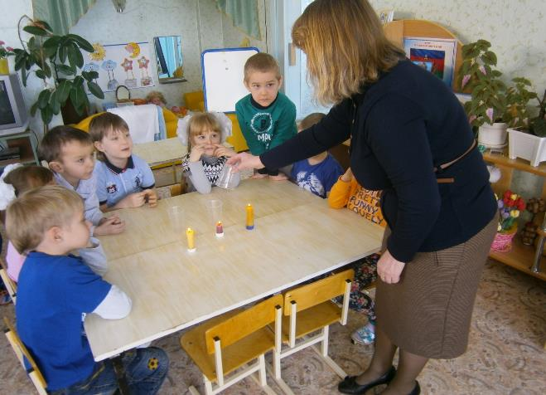
в ходе организованной образовательной деятельности

Slide 10
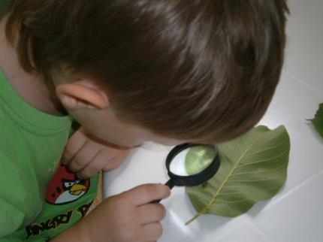
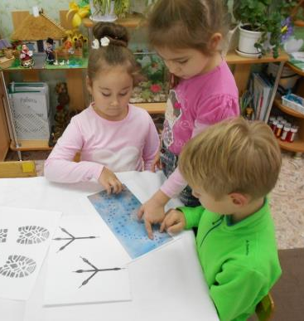
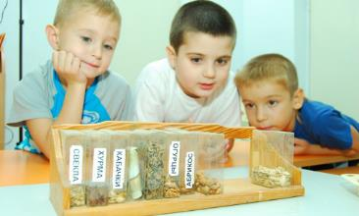

Slide 11
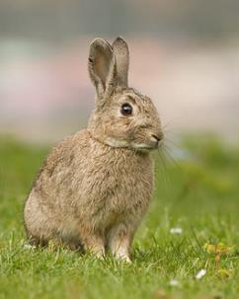
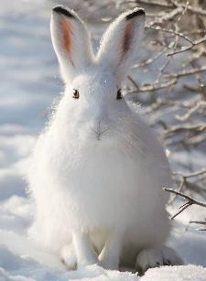
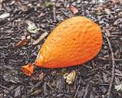
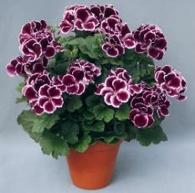
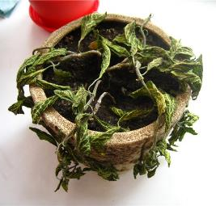
?
?
?

Slide 12
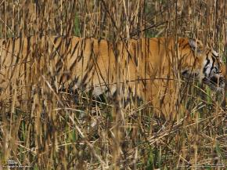
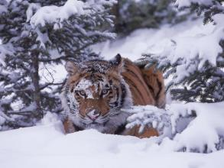
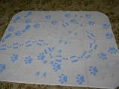
Для чего тигру полоски?
Если тигры живут только в Африке, то почему на фотографии так много снега?
Как отличить следы тигра среди следов других животных?
Показ открытой непосредственно образовательной деятельности по познавательному развитию с применением ИКТ и проблемно-поисковых ситуаций
в подготовительной группе
«Хозяин тайги – амурский тигр»

Slide 13
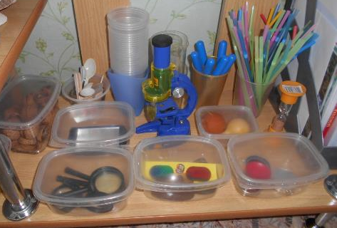
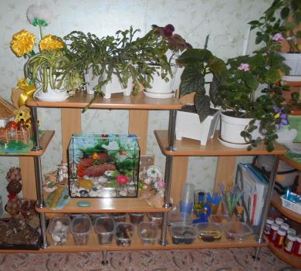
Также создала в группе развивающую предметно-пространственную среду, которая стала источником и стимулятором поисковой деятельности детей.

Slide 14
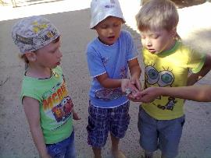
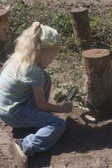
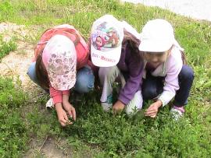
Третий этап:
Анализируя результаты наблюдений за активностью детей в самостоятельной и специально организованной познавательной деятельности, хочется отметить положительную динамику в повышении уровня познавательного интереса дошкольников, в расширении и углублении экологических знаний. Дети стали более любознательными и активными, они не боятся высказывать свою точку зрения, выдвигать гипотезу, доказывать её, делать выводы, тем самым расширяя и активизируя знания в области экологии.

Slide 15
Известный детский психолог Н.Н. Поддъяков говорил:
«Причины встречающейся интеллектуальной пассивности детей часто лежат в ограниченности их интеллектуальных впечатлений, интересов».
А дети моей группы включены в увлекательную познавательную деятельность, ведь так интересно искать ответы на постоянно возникающие вопросы, совместно решать новые проблемы и делать свои «открытия»!

Slide 16
Спасибо за внимание!

